Slide 1

คาดหมายสภาพอากาศประเทศไทย ประจำเดือน
ธันวาคม พ.ศ.2565

Slide 2

สภาพอากาศประเทศไทย
เดือน ธันวาคม พ.ศ. 2565

Slide 3
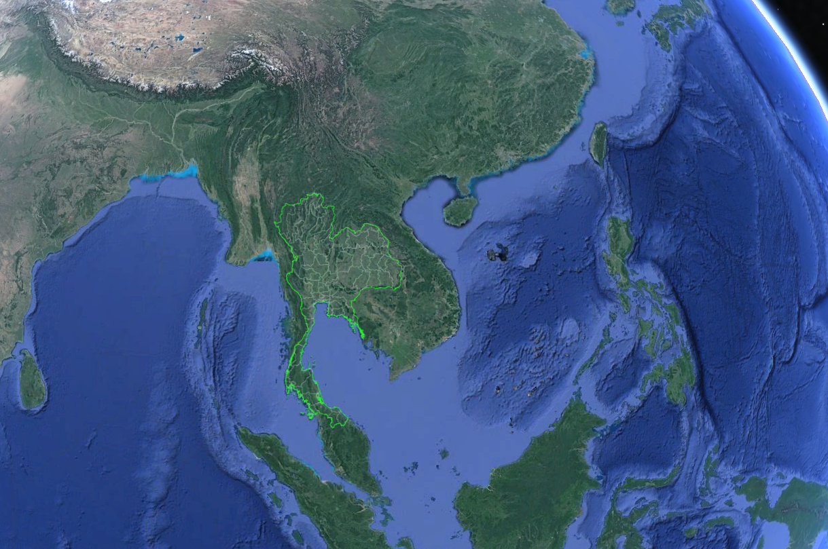
ตัวการที่ทำให้เกิดสภาพอากาศ เดือน ธันวาคม พ.ศ.2565
1024
1024
1022
H
1022
1020
1020
1018
1018
1016
1014
1016
L
1014
L
H
H
1018
1010

Slide 4

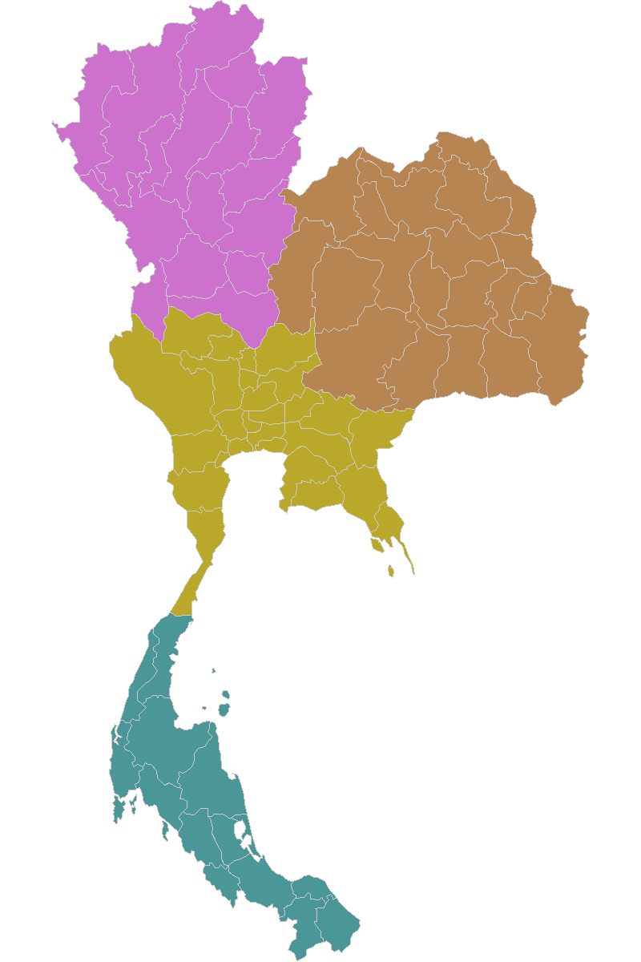



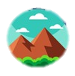



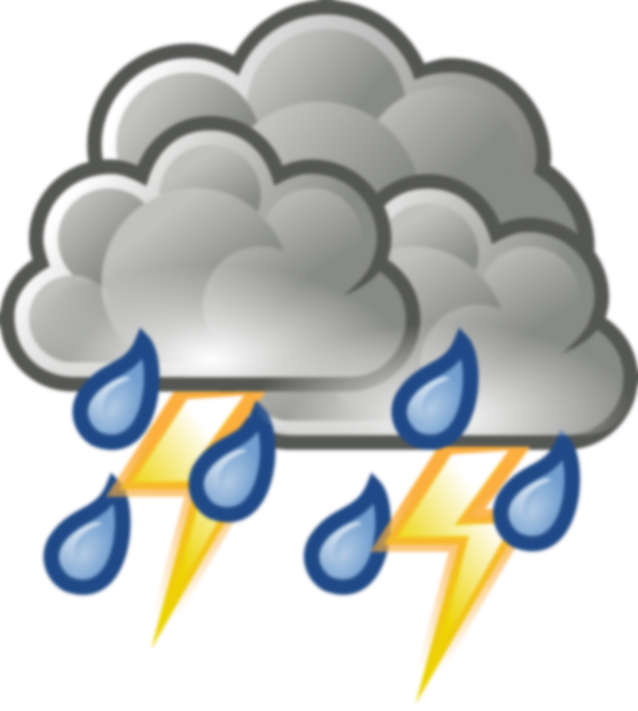



พยากรณ์อากาศประเทศไทย
ภาคเหนือ
ภาคตะวันออกเฉียงเหนือ
อากาศหนาวเย็นโดยทั่วไป
อากาศหนาวเย็นโดยทั่วไป
หนาวจัดบางวัน
หนาวจัดบางวัน
05-10 นอต / 15-25 นอต
05-10 นอต / 15-25 นอต
NE
NE
ภาคกลาง
ฝนบางแห่ง 10-20% ของพื้นที่ กลางคืนอากาศเย็นตอนบนของภาคอากาศหนาว
ภาคใต้
ฝนหรือพายุฝนฟ้าคะนองกระจายถึงเกือบทั่วไป 60-80% ของพื้นที่ และฝนตกหนักถึงหนักมากบางแห่ง
05-10 นอต / 15-25 นอต
NE
05-15 นอต / 20-40 นอต
NE-E
ลมแรงเป็นครั้งคราว
ลมกระโชก

Slide 5
สภาพอากาศที่เป็นอุปสรรคต่อการบิน เดือน ธ.ค.65
❖ หมอกและหมอกหนา
❖ ฝนหรือพายุฝนฟ้าคะนอง
❖ ลมกระโชก
❖ ลมแรง
❖ คลื่นภูเขา

Slide 6
เวลาที่เหมาะแก่การปฏิบัติทางอากาศ
ภาค | ช่วงเวลา
ภาคเหนือ | 1000 – 1700
ภาคตะวันออกเฉียงเหนือ | 1000 – 1700
ภาคกลางและบริเวณอ่าวไทย | 0900 – 1700
ภาคใต้ | 0800 – 1400

Slide 7

ดวงอาทิตย์ ขึ้น - ตก ประเทศไทย
ขึ้นเวลา
ตกเวลา
0608 - 0623
1806 - 1819

Slide 8
คาดหมายสภาพอากาศประเทศไทย ประจำเดือน
ธันวาคม พ.ศ.2565

